Slide 1
Животноводство подготовил ученик 4класса в мбоусош№63 Жуков Иван учитель Козлова Ирина Константиновна

Slide 2
Свиноводство
По сравнению с другими видами домашних животных свиньи имеют ещё ряд преимуществ. Они отличаются большой скороспелостью. В 8--10 месячном возрасте вес подсвинка может достигнуть 100--160 кг. В 8--8.5 месяцев свинку можно случить, а к году можно получить первый приплод. Ведь супоросность свиноматки короткая: 3 месяца 3 недели и 3 дня, как считаю в народе. Немаловажным считается и высокий выход продукции при убое. Убойный вес этих животных после откорма достигает 75-80% от живого веса, тогда как у овец всего 44—52%, а у крупного рогатого скота 50--60 Ценится свинина и за свои вкусовые и питательные качества. В ней содержатся на12-13% меньше, чем в говядине и баранине воды, почти в 2 раза больше калорий по сравнению с говядиной

Slide 4
Кролиководство
Кролиководство – это весьма благодарное занятие, если соблюдать правила содержания животных. Кролики относятся к очень скороспелым и плодовитым животным. За одну беременность, которая длится от двадцати девяти до тридцати двух дней, крольчиха вынашивает шесть – девять крольчат.
Молодые кролики растут очень быстро. При рождении их вес примерно равен пятьдесят граммов и, к двадцатидневному возрасту достигает двухсот пятидесяти граммов, а к четырем месяцам вес животных достигает полутора килограммов и больше.

Slide 6
Коневодство
В настоящее время во многих отраслях человеческой жизни лошадей заменили машины, но интерес к этим животным по-прежнему не ослабевает. Лошадь сохраняет свое значение в хозяйственной деятельности людей, все шире завоевывает сферы спорта, развлечений, активного отдыха, восстановления здоровья людей, производства уникальных продуктов питания, ипподромный бизнес достигает масштабов в десятки миллиардов долларов в год.

Slide 8
Птицеводство
Птицеводство- разведение сельскохозяйственной птицы; отрасль животноводства. Основная продукция птицеводства— пищевые яйца и мясо; побочная — пух, перо. Отходы от убоя и переработки птицы используют для производства кормовой муки; птичий помёт — ценное органическое удобрение. Пищевые яйца получают главным образом от кур яичных пород и кроссов, в меньшем количестве — от мясо-яичных и мясных кур. Для производства мяса разводят мясных кур, уток, индеек, гусей, цесарок, мясных голубей. Основной источник получения мяса птицы — выращивание бройлеров. Деликатесные яйца и мясо получают также от перепелов

Slide 9
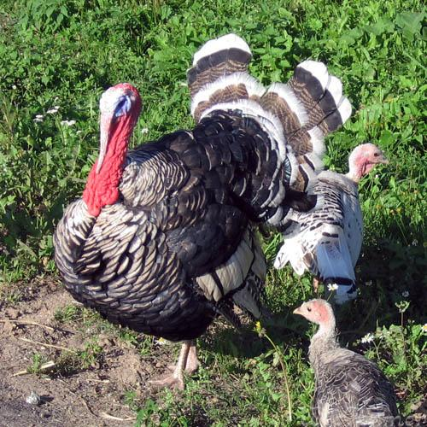
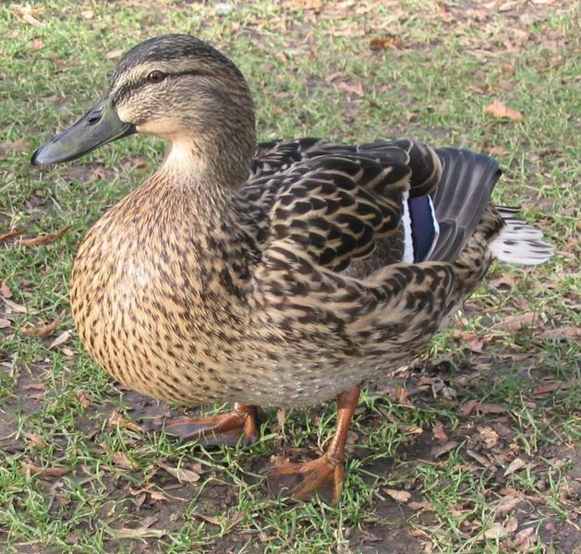

Slide 10
Рыбоводство
Рыбоводство занимает все больший удельный вес в общем объеме добычи рыбы во внутренних пресных водоемах. Если в 1975 г. доля его составила около 50 %, то в 1987 г. товарное рыбоводство дало больше рыбы, чем рыбоводство в естественных водоемах. Наибольшее развитие рыбоводство получило на Украине и в РСФСР. В последние годы отмечается значительный рост продуктивности прудовых хозяйств, чему в немалой степени способствовали научные разработки, выполненные в эти годы. Среди них можно назвать исследования, связанные с акклиматизацией растительноядных рыб, позволившие перейти к выращиванию рыб в поликультуре, и за счет этого значительно поднять продуктивность водоемов. Заметные успехи достигнуты в области кормления рыб. В результате значительно повысилась эффективность выращивания рыб в прудах, появилась возможность перехода к новой интенсивной форме выращивания рыб — индустриальному рыбоводству

Slide 12
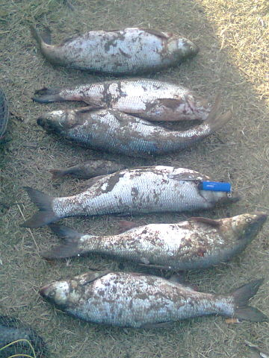

Slide 13
Пчеловодство
В России пчеловодство распространено издавна и почти повсеместно. В 1910 насчитывалось 339 тыс. пасек (средний размер — 6 пчелиных семей) с 6 млн. 309 тыс. семей (в рамочных ульях — не более 18 %). Товарность пасек была невысокой: количество товарного мёда, получаемого в среднем от одной пчелиной семьи, не превышало 5—6 кг. За годы Первой мировой войны 1914—1918 количество пасек в стране значительно уменьшилось, и число пчелиных семей к 1919 составило 3,2 млн. После декрета СНК РСФСР «Об охране пчеловодства» (1919) началось ускоренное развитие пчеловодства, и в 1940 в СССР насчитывалось свыше 10 млн пчелиных семей (95 % — в рамочных ульях).

Slide 15
СПАСИБО ЗА ПРОСМОТР

